Slide 1



sample_financial
View in Power BI
Last data refresh:
05/06/2026 14:25:00 UTC
Downloaded at:
05/06/2026 14:27:07 UTC

Slide 2
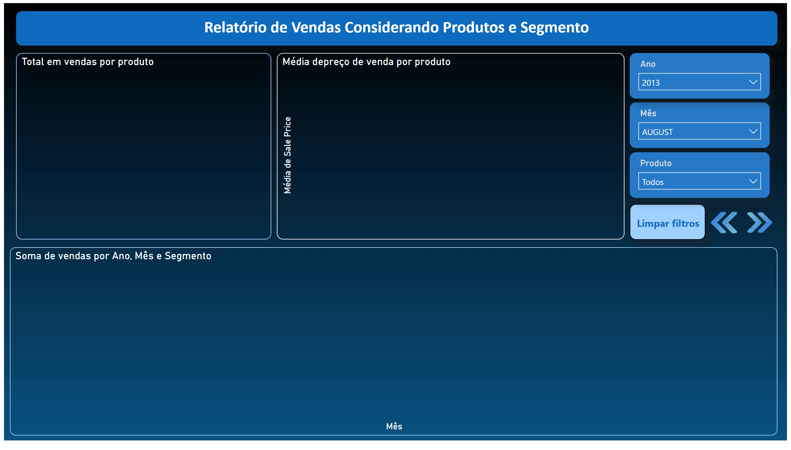
Página 1
Notes:
image
No alt text provided
Soma de vendas por Ano, Mês e Segmento
No alt text provided
Total em vendas por produto
No alt text provided
Média depreço de venda por produto
No alt text provided
textbox
No alt text provided
slicer
No alt text provided
slicer
No alt text provided
actionButton
No alt text provided
image
No alt text provided
image
No alt text provided
slicer
No alt text provided

Slide 3
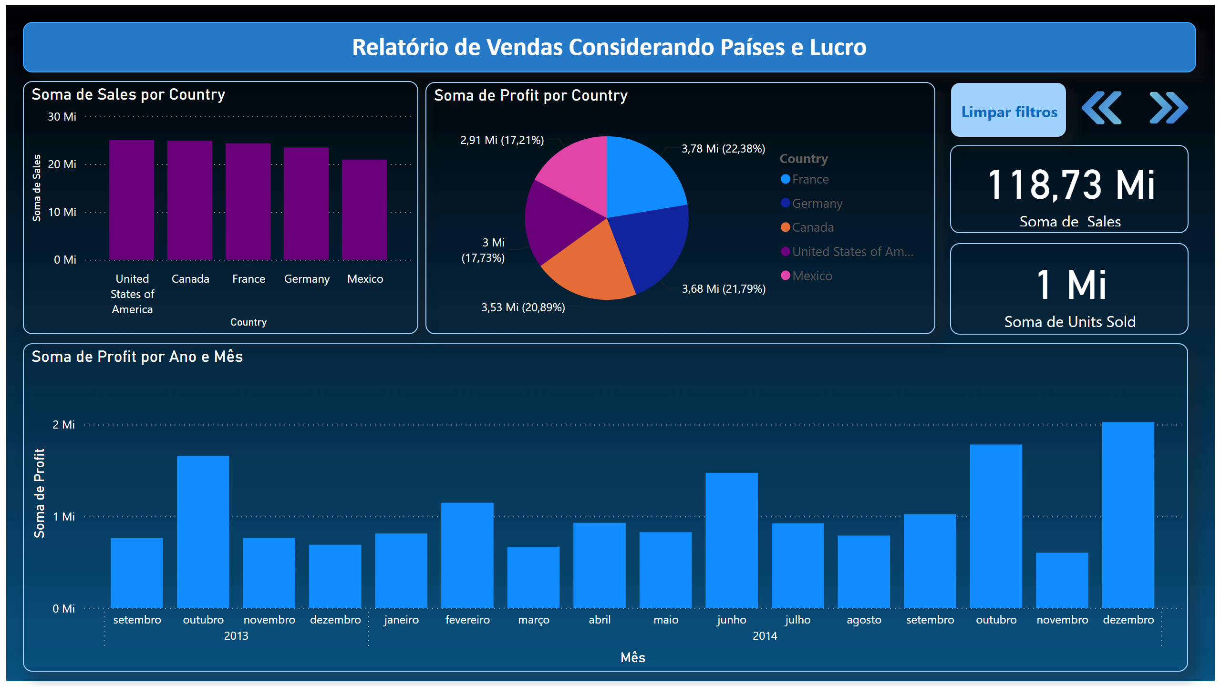
Página 2
Notes:
image
No alt text provided
textbox
No alt text provided
clusteredColumnChart
No alt text provided
clusteredColumnChart
No alt text provided
card
No alt text provided
pieChart
No alt text provided
card
No alt text provided
actionButton
No alt text provided
image
No alt text provided
image
No alt text provided

Slide 4
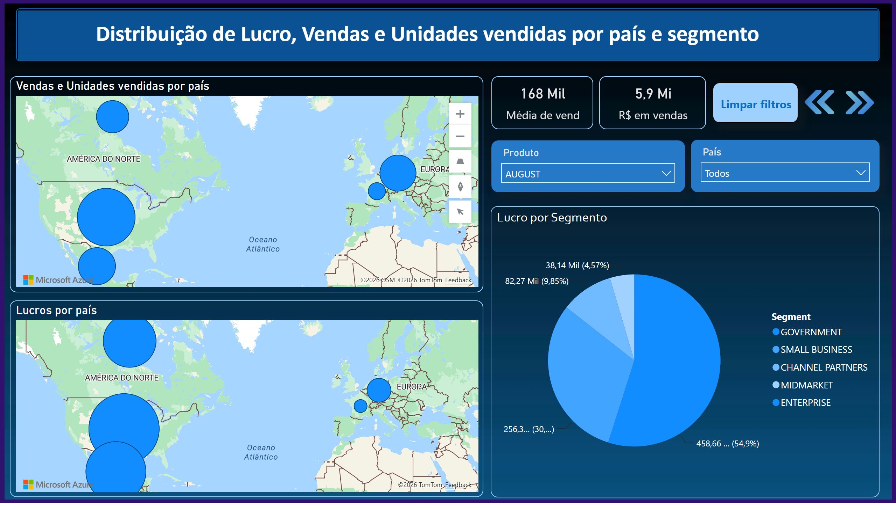
Página 3
Notes:
image
No alt text provided
Lucro por Segmento
No alt text provided
Lucros por país
No alt text provided
Vendas e Unidades vendidas por país
No alt text provided
shape
No alt text provided
textbox
No alt text provided
image
No alt text provided
image
No alt text provided
Total de ventas
No alt text provided
actionButton
No alt text provided
Total de ventas
No alt text provided
slicer
No alt text provided
slicer
No alt text provided

